Slide 1
PAPA PROJECT
Park Anywhere Park Anytime
창원시 주차혼잡지역 예측 및 주차장 추천 서비스

Slide 2





팀원 소개
김한슬 (25)
창원 대학교
김규동 (25)
경상 대학교
신혜원 (23)
대구 대학교
서상훈 (25)
경상 대학교
안예림 (23)
창원 대학교

Slide 3








01.
분석 목표
추진 개요
주차 공간
유동 인구
최적의 주차 공간 창출
주차문제 해결
유동 차량
불법 주정차 등
기타 요인

Slide 4
목차
01
추진 개요
02
데이터 분석
03
솔루션 제안
04
기대효과
현황파악
주차장 현황 분석
솔루션
현재 & 향후 기대효과
분석 프로세스
주차 공간 & 지역 분석
솔루션

Slide 5
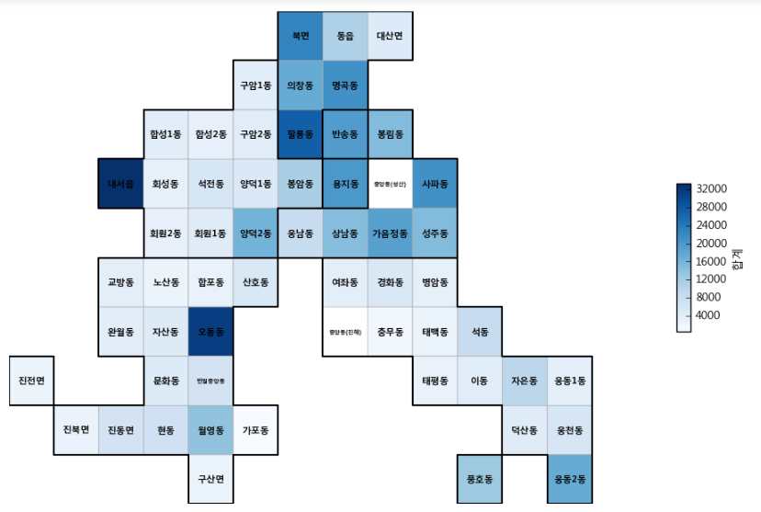
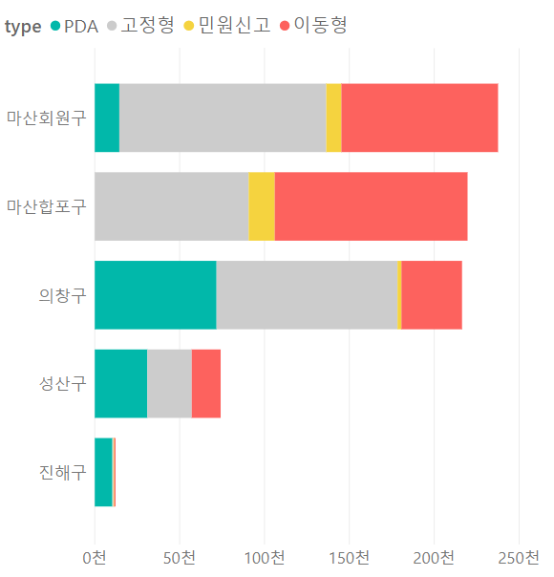
01.
추진 개요
현황파악 : 구별 자동차 등록 대수
의창구 팔룡동
마산합포구 오동동
마산회원구 내서동
구별 주정차 위반 건수

Slide 6
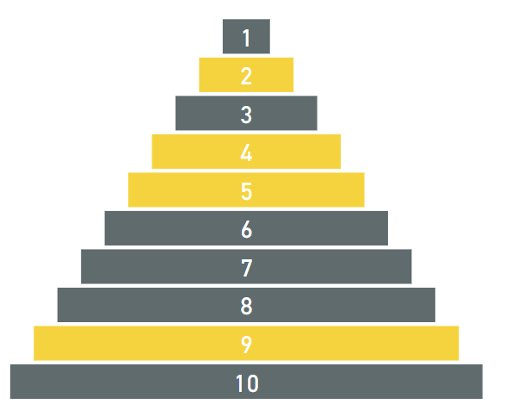


01.
추진 개요
현황파악 : 시민들은 주차에 대해 어떤 생각을 가지고 있는가
마산구항 방재 언덕, 불법 주정차로 가득 차
최근 5년 TOP 10 키워드
대형 트럭과 활어차 등 10대,
일반 승용차와 대형버스, 굴삭기 … 총 20대
스타필드
“대형차량의 불법 주정차로 이 일대가 차고지로 전락했다.”
주차
북면
경남신문 2019.06.04
어민 A씨(40)
불법주차
주차단속
창원시내 ‘버스 정류장‘ 주변 주정차 단속 안하나
버스
공원
주차 단속 미흡으로 도로변에 무분별하게 불법 주정차
아파트
주차장
“버스 정류장 바로 앞에 까지 불법 주차를 해 놓은 탓에
승객들 승 하차에 어려움이 많다”
공사
버스 기사 B씨(55)
경남도민신문 2019.06.18

Slide 7
01.
추진 개요
현황파악 : 키워드 빈도 분석
최근 5년 TOP 10 키워드
추진 개요
최근 4년 TOP 5 키워드
03
스타필드
HOT POTATO
주차
2016
북면 송전탑 불법주차 버스 주차
북면
불법주차
2017
스타필드 불법주차 북면 버스 주차단속
주차단속
버스
쉽게 식진 않을 거야 나는 뜨거운 감자니까 쉽게 식진 않을 거야 여기저기 예쁜 여자 모두 Hello Hot! 뜨거운 Potato
데이터 분석
04
2018
북면 스타필드 주차 버스 불법주차
공원
아파트
주차장
2019
유니시티 버스 주차 스타필드 불법주차
공사

Slide 8
01.
추진 개요
분석 프로세스
문제 인식
공공 데이터 수집
공공 데이터 분석
적합
모델
작성
및
테스트
Mapping
(QGIS,
Power BI)
요인별
가중치
부여
주차공간
SNS
민원
뉴스
유동차량
현황 분석
유동인구
Coding
(Python, R)
기타 요인
목표 설정

Slide 9
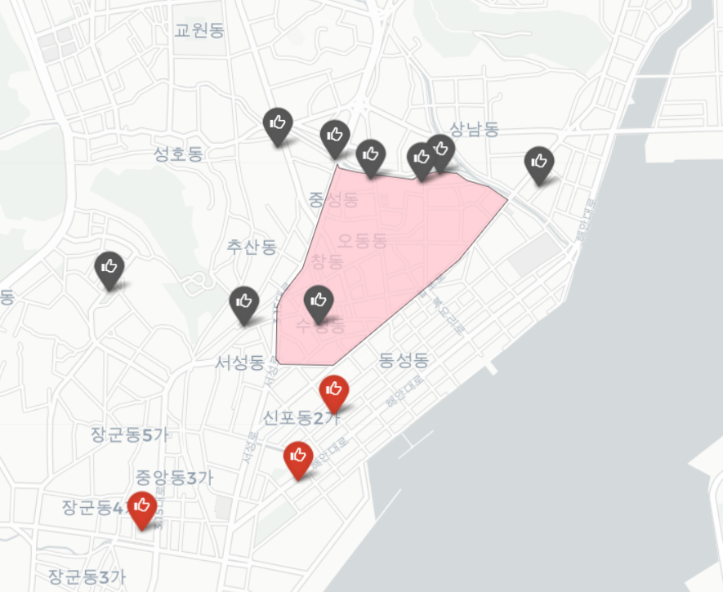
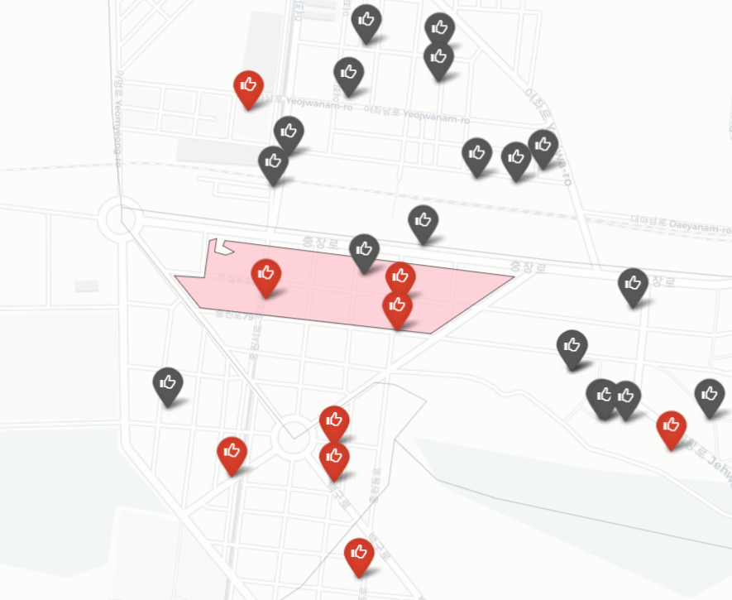
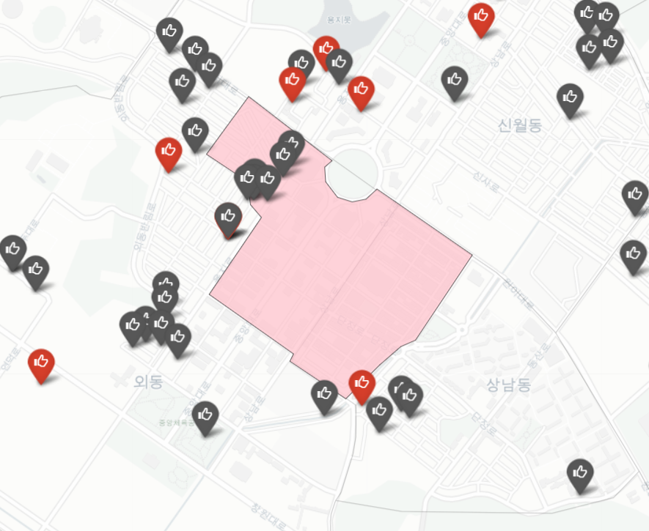


02.
데이터 분석
주차장 공간 분석
마산 합포구 오동동
진해구 충무동 진해역 앞
성산구 상남동 창원시청 앞
공영 노상 주차장
공영 노외 주차장

